Slide 1
PictureSharers
汇报者：许奕聪

Slide 2
目录
CONTENT
界面展示
界面关系
主界面
总结

Slide 3
界面展示
PART ONE

Slide 4
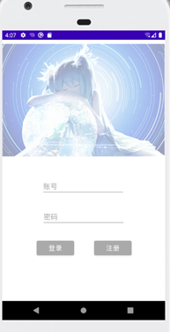
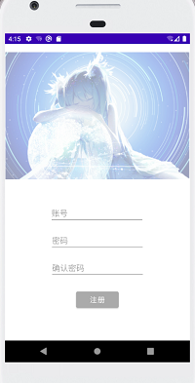
登录界面
登录界面
注册界面

Slide 5
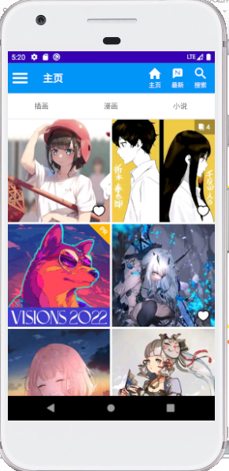
主界面

Slide 6
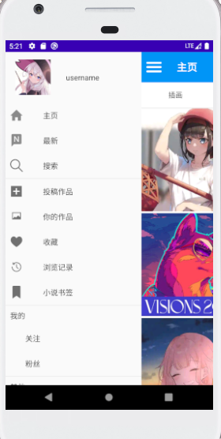
功能选区

Slide 7
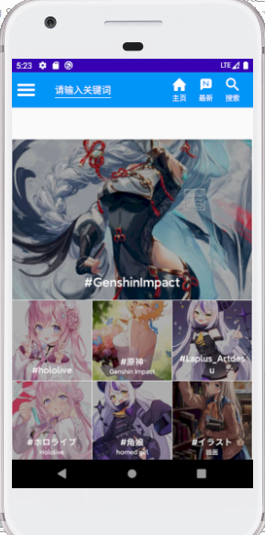
搜索界面

Slide 8
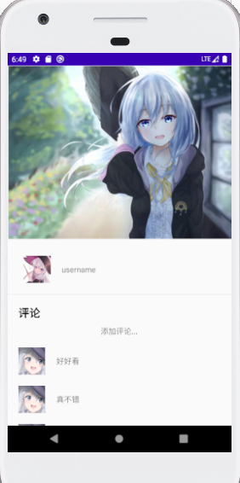
图片界面

Slide 9
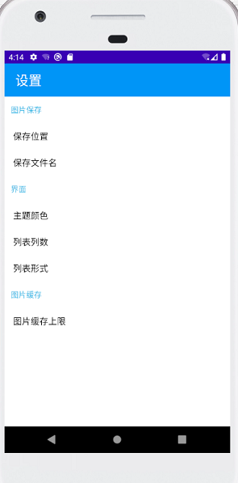
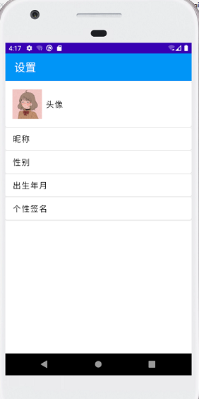
设置页面

Slide 10
界面关系
PART TWO

Slide 11
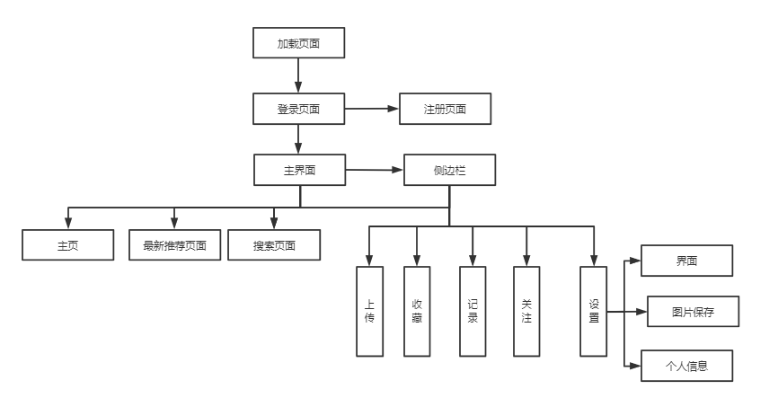

Slide 12
主界面
PART THREE

Slide 13
左上角三条线的图标是侧边栏图标，点击时会打开侧边栏。
App主要功能界面在右上角显示，有主页、最新、搜索，点击时都能跳到对应的界面，每个模块上基本都有。
下面是图片分类，暂时分为三类，用户可以根据需要点击自己想要的种类。
其余部分均为首页图片，这样做到了app的主要功能都可以在每个模块都能选择要跳转的页面，方便用户使用经常使用的功能。而且又最大限度利用屏幕的空间来展示图片。

Slide 14
当用户需要用到更多功能时，可以右滑屏幕或者点击左上角图标，侧边栏就会出现，里面对各种功能分类好并分隔开，且app所有功能入口均在次，很清晰。
UI设计图标主要来自阿里巴巴矢量图标库。使得界面美观又简洁。

Slide 15
搜索界面在保存主界面的布局之外，增加了搜索框，还有下面图片类别的选择，用户可以直接搜索图片，也可以根据下方提供的类型进行点击搜索。
这样设计既可以方便用户切换各种页面，使用户都能随心所欲进入每个界面，又可以增加用户的搜索选择，提升用户体验。

Slide 16
用户点击图片进来后，加载此图片；还有图片的上传者；
此外，还有评论区，可以在下面发布评论。

Slide 18
总结
PART FOUR

Slide 19
不足：
1.有一些界面还未制作，因为这些界面的加载需要用到后端数据库（如查找界面、收藏界面等），所以并未做好；
2.有些界面还不够美观。

Slide 20
优点：
1.基本上完成了主要界面的设计与制作。字体颜色以黑白为主，背景颜色以蓝色为主，设计主题简洁大方，并且方便后续更换主题。
2.易上手操作，对于内容的编排较为合理。
3.侧拉界面的实现，使得平时大部分用不到的内容设置都可以不用加载出来，需要时再拉动既可。
4.合理页面复用，例如顶部栏。
5.基本所有按钮均设计了点击效果。

Slide 21
THANK YOU FOR WATCHING

